Slide 1
Chào mừng các em đến với tiết học

Slide 2
KHỞI ĐỘNG

Slide 3

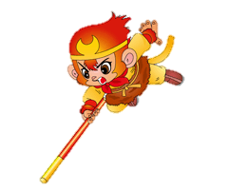

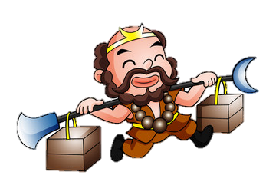

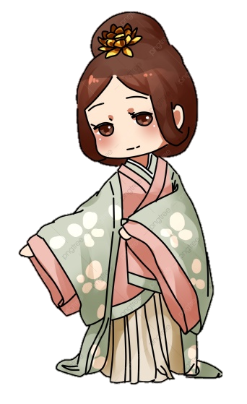
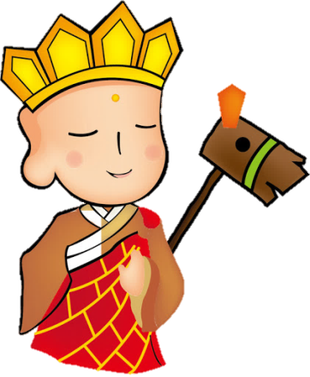
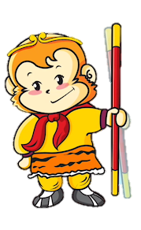
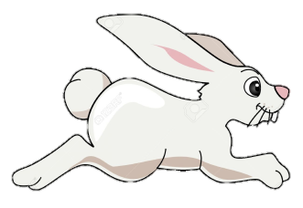
1

Slide 4

Bác trống trường
Tôi là trống trường. Thân hình tôi đẫy đà, nước da nâu bóng.
…..

Slide 5
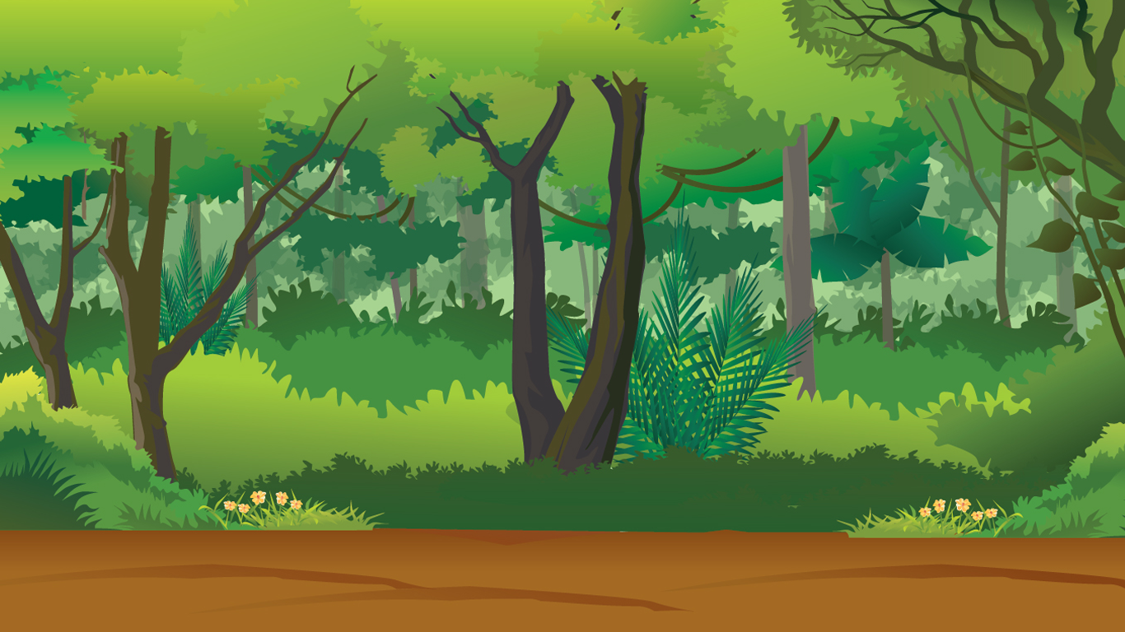
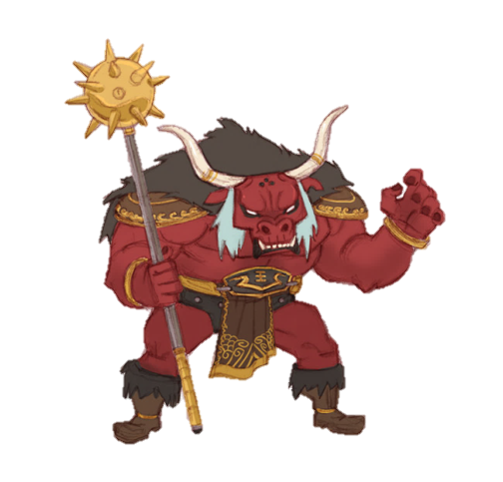

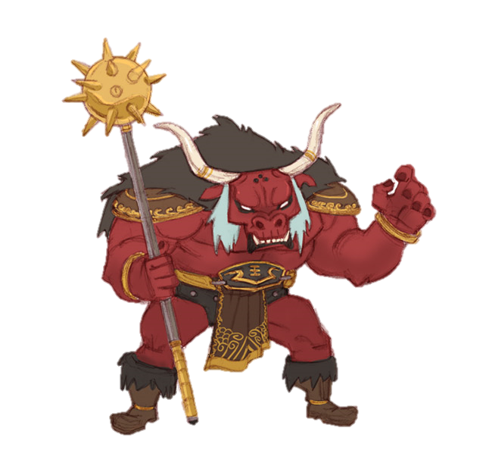

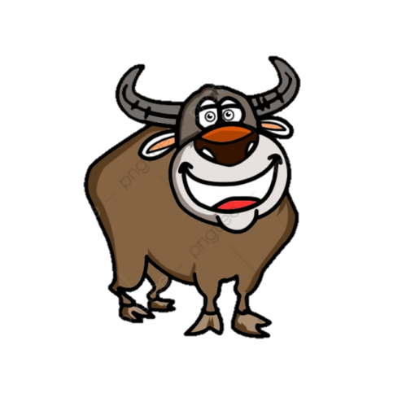
2

Slide 6
Hằng ngày, tôi giúp học trò ra vào lớp đúng giờ.
:

Slide 7

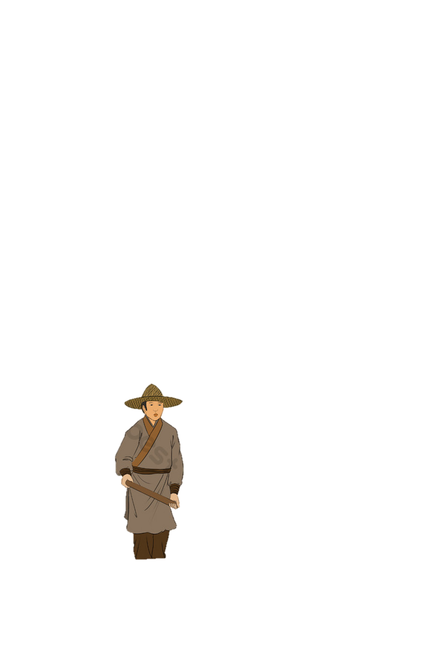


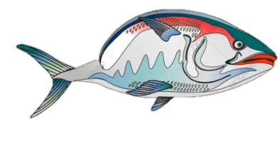
3

Slide 8
Bây giờ có thêm anh chuông điện, thỉnh thoảng cũng “reng…reng…reng…” báo giờ học. Nhưng tôi vẫn là người bạn thân thiết của các cô cậu học trò.

Slide 9


CHÚC MỪNG THẦY TRÒ ĐƯỜNG TĂNG ĐÃ VƯỢT QUA THỬ THÁCH LẤY CHÂN KINH

Slide 10
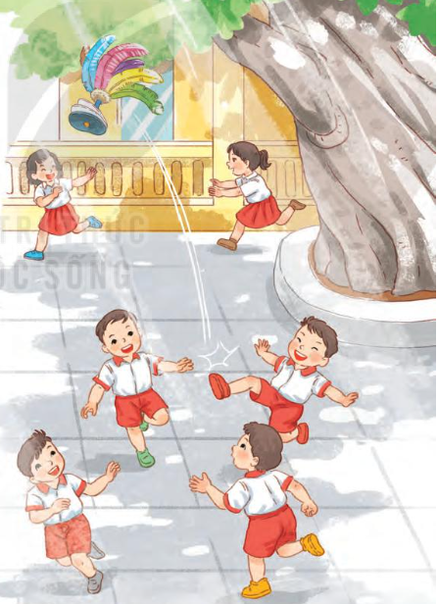
Trong giờ ra chơi, em và các bạn thường làm gì?
Em cảm thấy thế nào khi ra chơi?

Slide 11

CHỦ ĐỀ 3
BÀI 6: GIỜ RA CHƠI (Tiết 1)

Slide 12



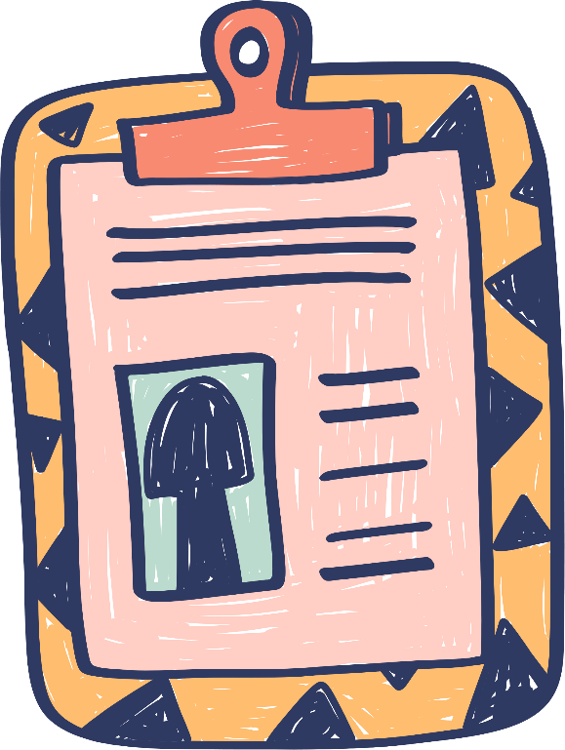

Lắng nghe đọc mẫu

Slide 14
Giờ ra chơi
Trống báo giờ ra chơi
Từng đàn chim áo trắng
Xếp sách vở mau thôi
Ùa ra ngoài sân nắng.
Chỗ này đây, bạn gái
Vui nhảy dây nhịp nhàng
Vòng quay đều êm ái
Rộn tiếng cười hòa vang.
Đằng kia, ấy bạn trai
Đá cầu bay vun vút
Đôi chân móc rất tài
Tung nắng hồng lên ngực.
Giờ chơi vừa chấm dứt
Đàn chim non vội vàng
Xếp hàng nhanh vào lớp
Bài học mới sang trang.
(Nguyễn Lãm Thắng)

Slide 15
Giờ ra chơi
Trống báo giờ ra chơi
Từng đàn chim áo trắng
Xếp sách vở mau thôi
Ùa ra ngoài sân nắng.
Chỗ này đây, bạn gái
Vui nhảy dây nhịp nhàng
Vòng quay đều êm ái
Rộn tiếng cười hòa vang.
Đằng kia, ấy bạn trai
Đá cầu bay vun vút
Đôi chân móc rất tài
Tung nắng hồng lên ngực.
Giờ chơi vừa chấm dứt
Đàn chim non vội vàng
Xếp hàng nhanh vào lớp
Bài học mới sang trang.
1
3
2
4
(Nguyễn Lãm Thắng)

Slide 17
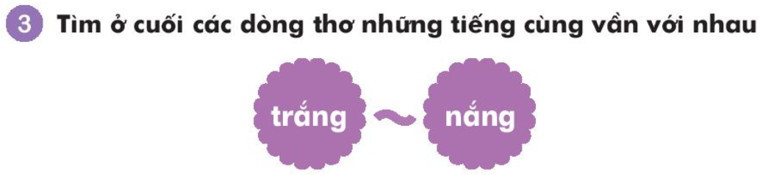

Slide 18
Giờ ra chơi
1
Trống báo giờ ra chơi
Từng đàn chim áo trắng
Xếp sách vở mau thôi
Ùa ra ngoài sân nắng.
Chỗ này đây, bạn gái
Vui nhảy dây nhịp nhàng
Vòng quay đều êm ái
Rộn tiếng cười hòa vang.
trai
tài
3
Đằng kia, ấy bạn trai
Đá cầu bay vun vút
Đôi chân móc rất tài
Tung nắng hồng lên ngực.
Giờ chơi vừa chấm dứt
Đàn chim non vội vàng
Xếp hàng nhanh vào lớp
Bài học mới sang trang.
trắng
nắng
2
gái
ái
4
nhàng
vang
vàng
trang
(Nguyễn Lãm Thắng)

Slide 19
Trắng – nắng, gái – ái – trai – tài, nhàng - vang - vàng – trang.

Slide 20
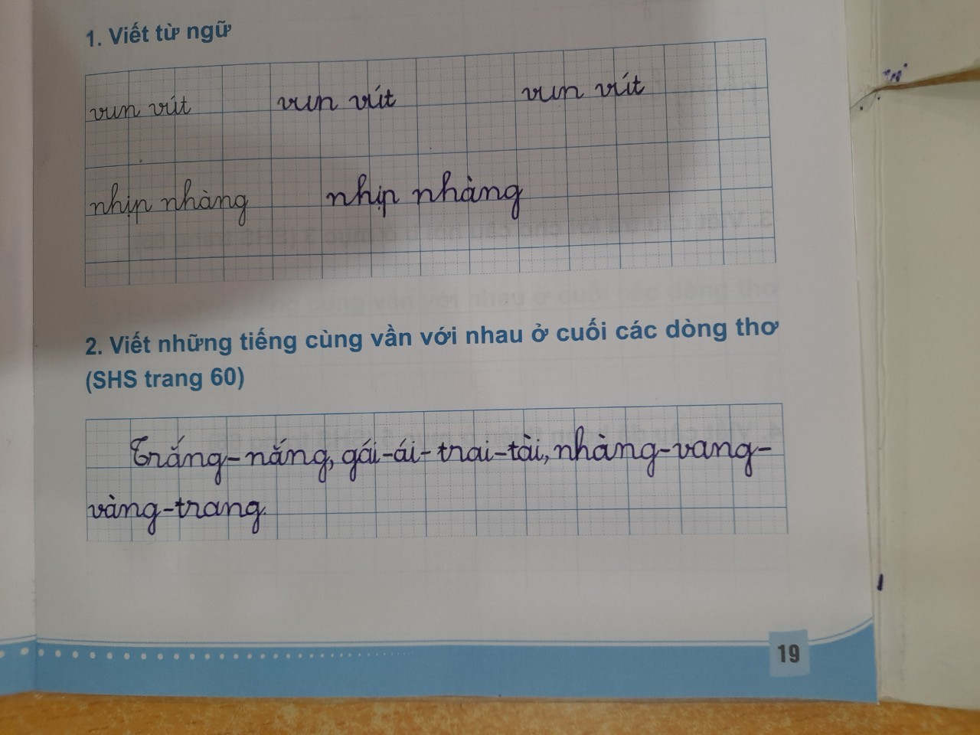

Slide 21

